Slide 1

Программа организации профессионального обучения и дополнительного профессионального образования лиц,
пострадавших от последствий распространения новой
коронавирусной инфекции

Slide 2
Цель программы обучения - оказание мер поддержки в сфере занятости населения
Возможность бесплатно обучиться по востребованным профессиям могут следующие категории населения:
Граждане ,ищущие работу (зарегистрированные в центрах занятости населения с 01.03.2020г);
Работники находящиеся под риском увольнения;
Нетрудоустроенные выпускники 2019-2020годов образовательных организаций достигшие 18 лет.

Slide 3
Организатор Программы обучения – Союз «Молодые профессионалы (Ворлдскиллс Россия)»
В программе обучения участвуют 34 центра обучения на базе техникумов и колледжей, организаций дополнительного профессионального образования на базе крупных промышленных предприятий.
Финансовое обеспечение расходов на проведение мероприятий Программы обучения определено распоряжением Правительства Российской Федерации от 15.08.2020 № 2098-р в части выделения из резервного фонда Правительства Российской Федерации в 2020 году бюджетных ассигнований на проведение мероприятий по организации и прохождению обучения.

Slide 4

В соответствии с квотой в 2020 году
3843 жителя Свердловской области получат возможность бесплатно обучиться по востребованным на рынке труда профессиональным компетенциям.
Срок реализации Программы обучения –
до 15 декабря 2020 года.

Slide 5
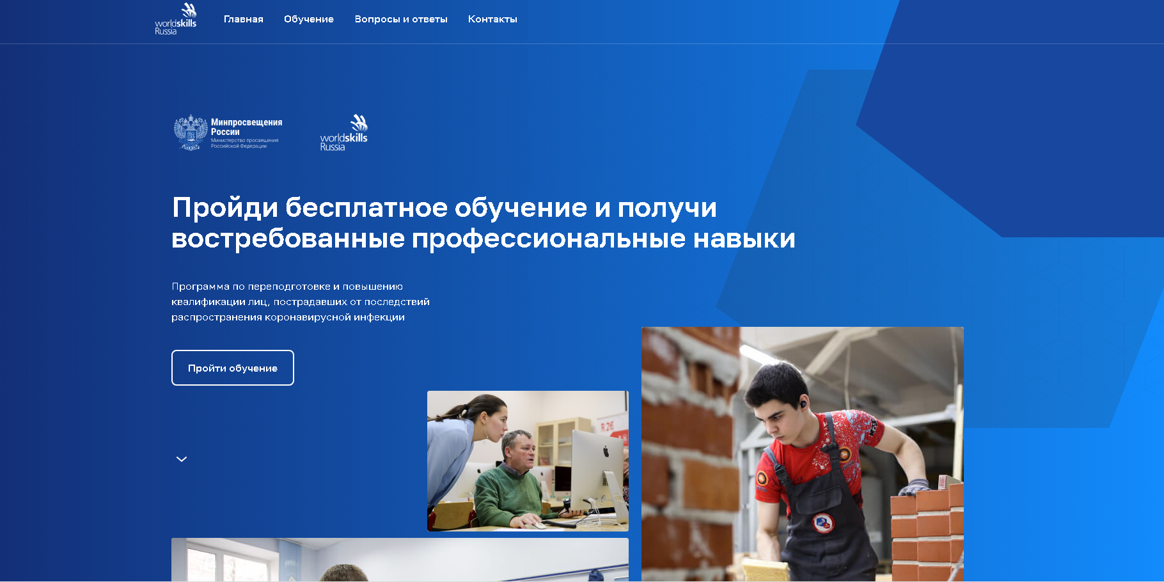
Регистрация граждан, желающих принять участие в программе, производится ими самостоятельно на сайте: express.worldskills.ru

Slide 6
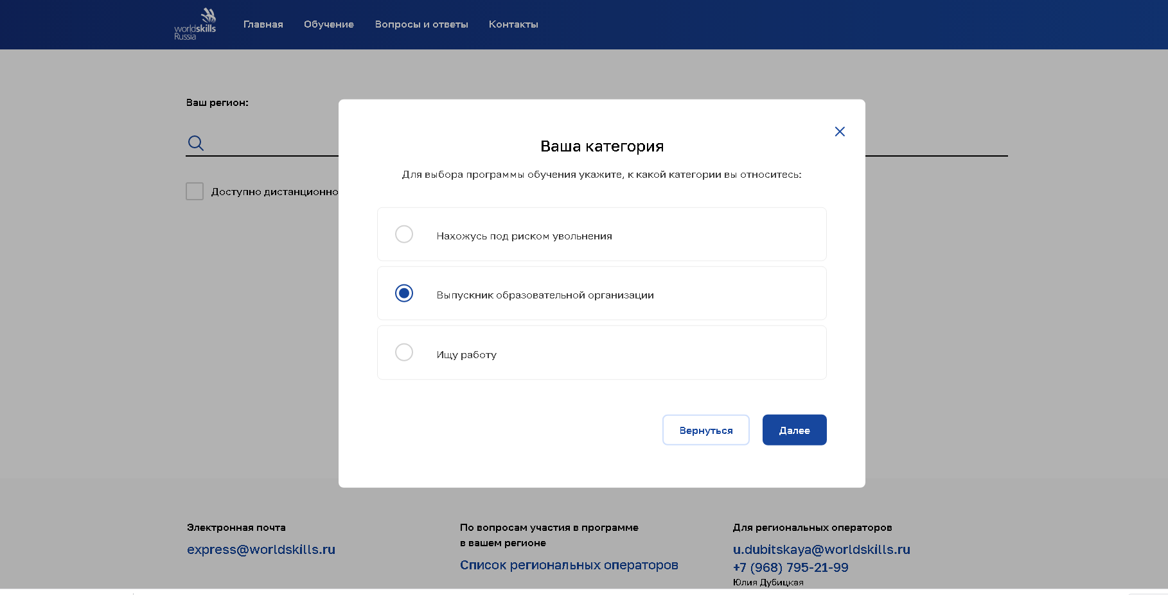

Выбираете к какой вы относитесь категории

Slide 7
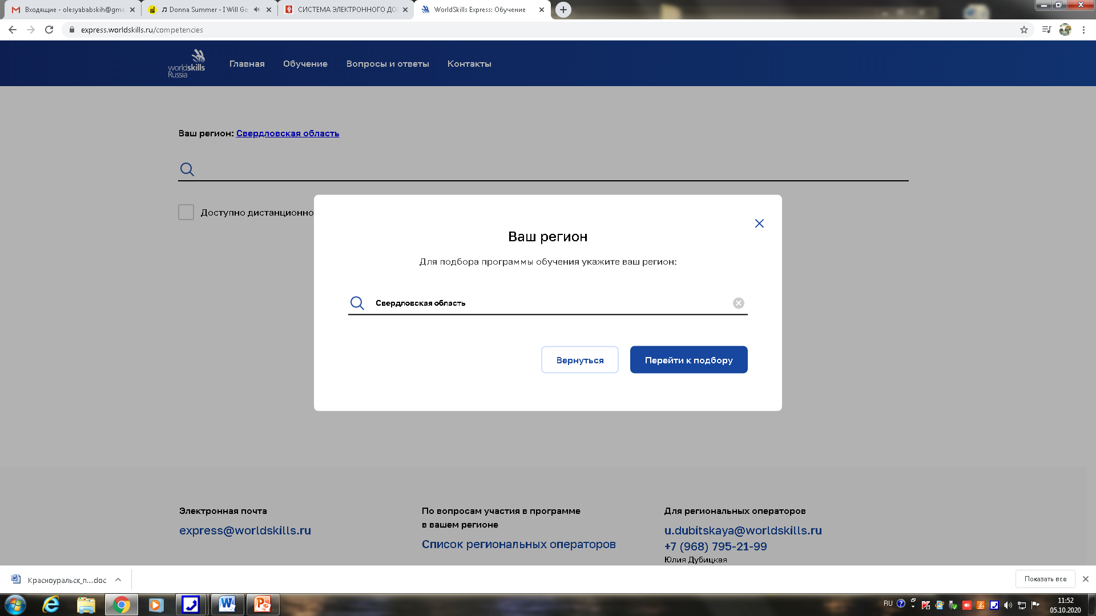
Вводите свой регион: Свердловская область

Slide 8
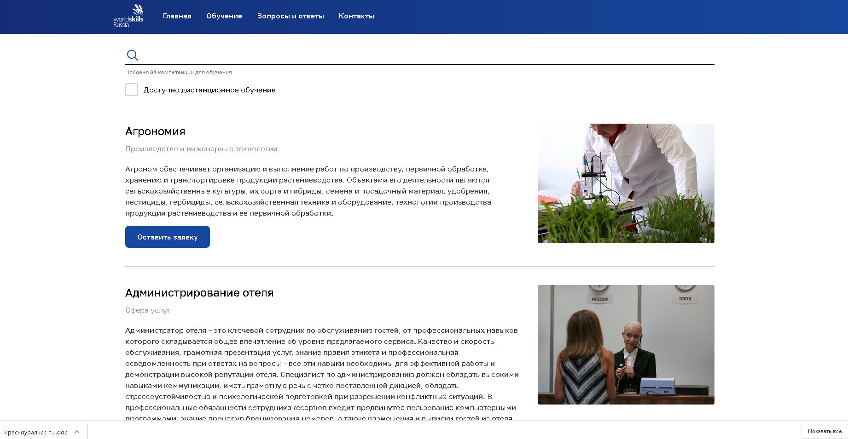
Выбираете из 84 востребованных профессий
Оставляете заявку на обучение

Slide 9

Срок обучения- 1 мес. ≈144 часа
Выпускник по окончании получает скиллс-паспорт
с профилем профессиональных компетенций и документ о квалификации, соответствующий виду программы обучения.
Контакты регионального оператора:
г. Екатеринбург, ул. Малышева, 117, тел. (343)374-89-90
Адрес. эл.почты: info@copp66.ru

